Slide 1
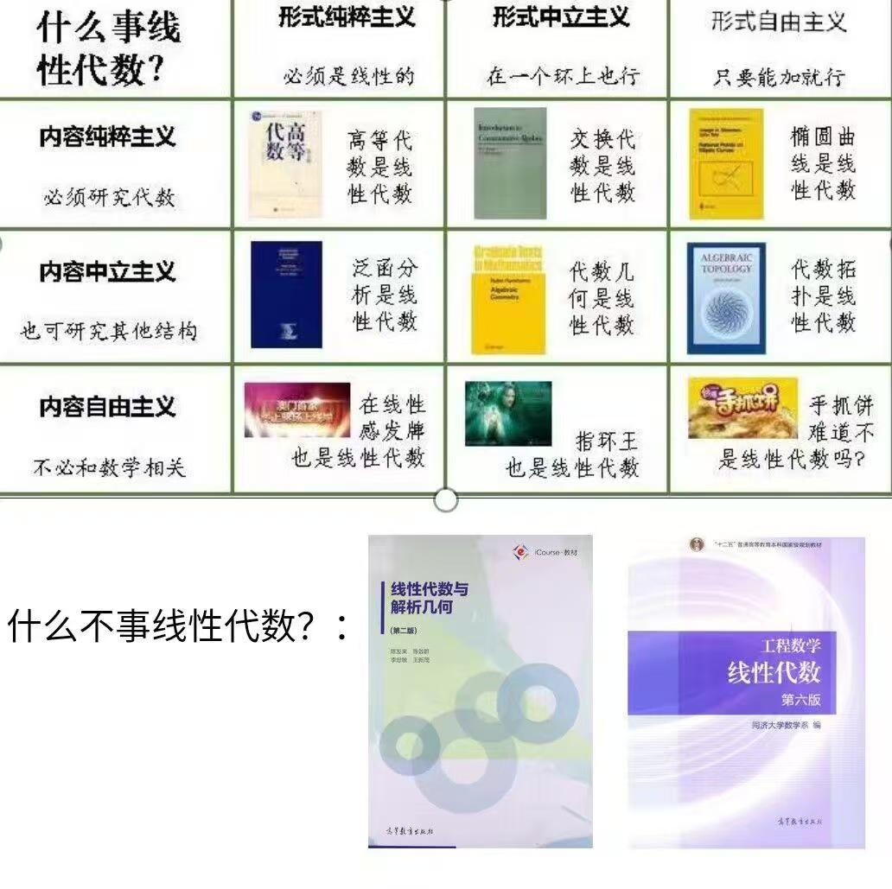

2026春线性代数学业辅导
2026.4.4

Slide 2
Part 1 向量空间
向量空间及其线性子空间
线性方程组，维数公式
行列式
线性子空间的运算，矩阵的运算
在向量空间中，线性映射与矩阵是等同的
线性映射、矩阵、向量组、线性方程组是对同一个问题的不同“翻译”方式
Part 2 线性空间
线性映射与坐标变换
特征值与特征向量，相似标准型
二次型
内积空间
Notes:
名词使用以《简明线性代数》为标准。向量空间是指在n维数组（数来自于数域）构成的集合上规定数组的加法和数乘所构成的线性空间K^n。在其他地方，向量空间与线性空间可能是同义词。

Slide 3
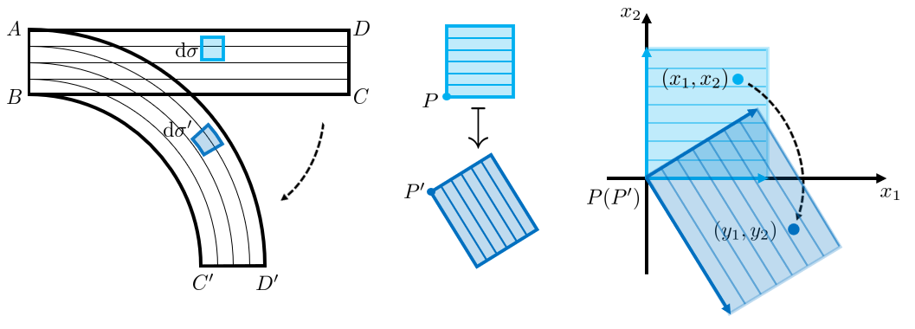
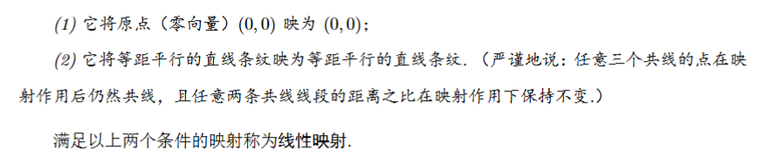

Slide 4
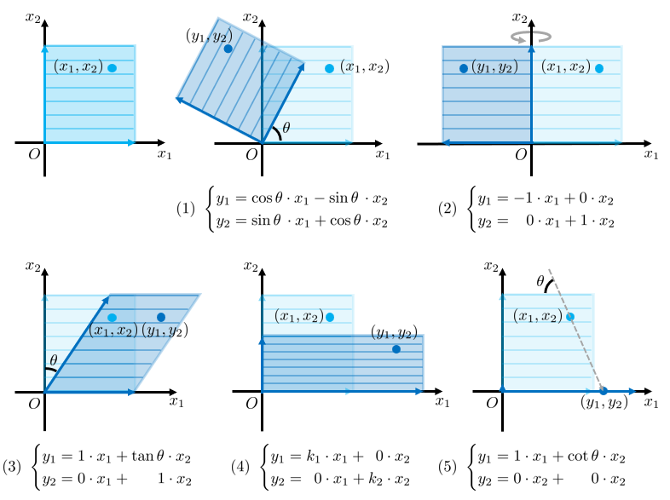
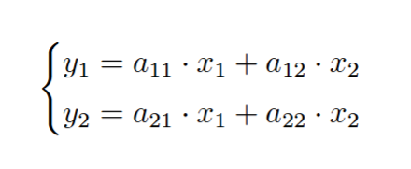
线性映射
=
用线性方程组表示的映射
Notes:
线性变换=从一个空间到自身的线性映射（如图所示皆为R^2→R^2的线性变换）

Slide 5
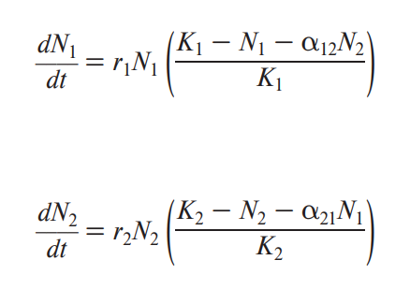
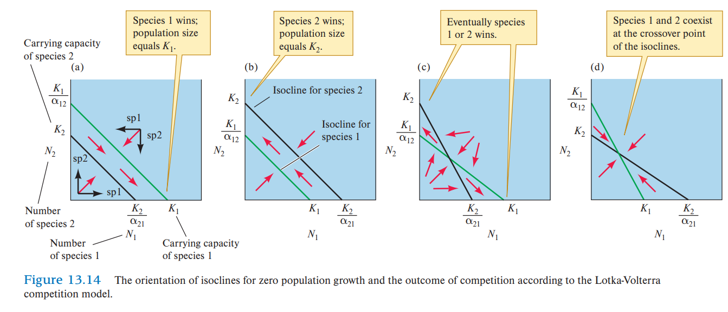
Lotka-Volterra两物种竞争模型
Molles M C J .Ecology: Concepts and Applications[J].McGraw-Hill, 1999.

Slide 6

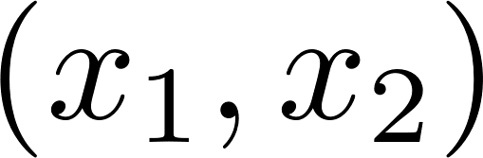





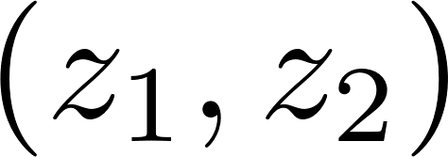
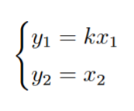
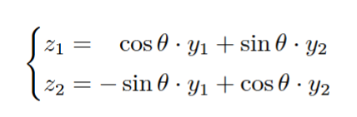

Slide 7
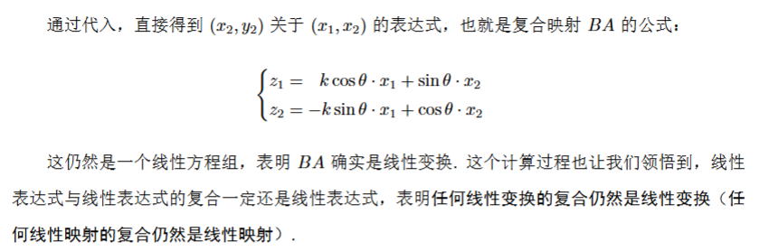

Slide 8
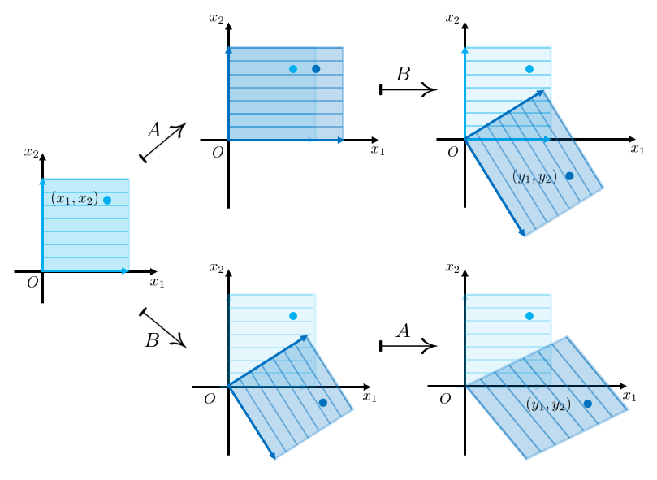
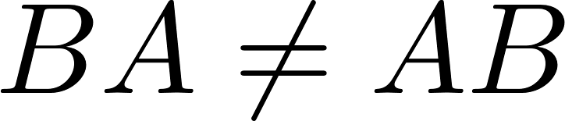

Slide 9
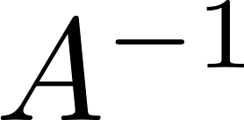
既是单射又是满射的映射（双射）是可逆的
一个映射与其逆映射的复合是恒等映射（什么都没做）

Slide 10
平行投影不是可逆映射

Slide 11
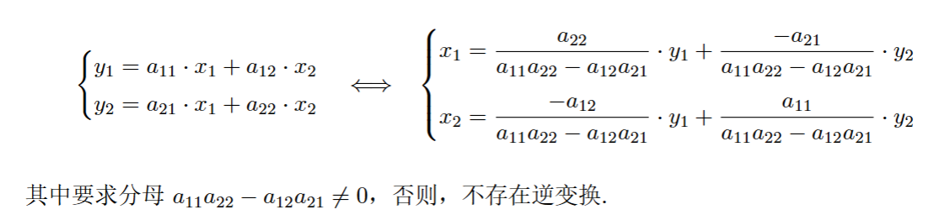

求解线性变换（映射）的逆变换（映射）就是求解线性方程组
线性变换不可逆 n阶线性方程组无解或有无穷多解

Slide 12
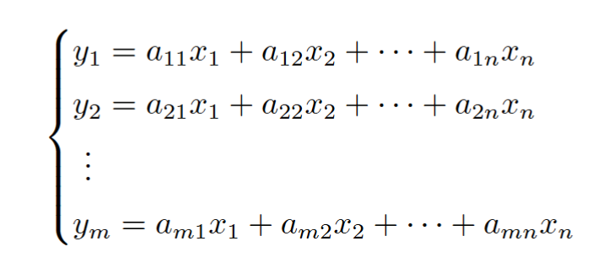
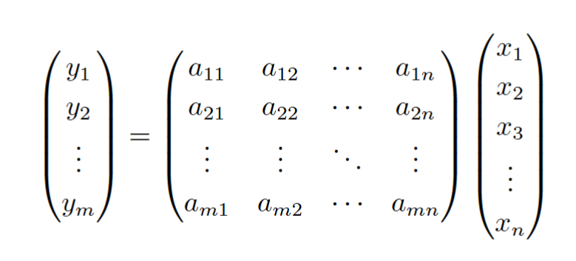
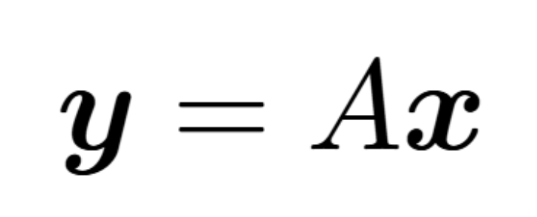
矩阵可以看成行向量组/列向量组
矩阵就是线性映射，线性映射就是矩阵

Slide 13
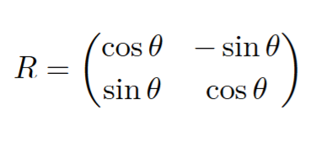
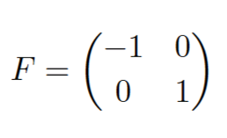
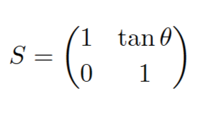
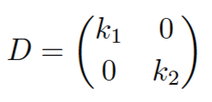
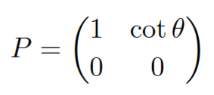

Slide 14
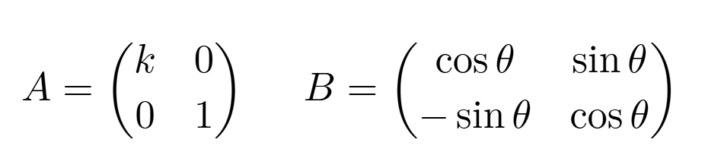

Slide 15
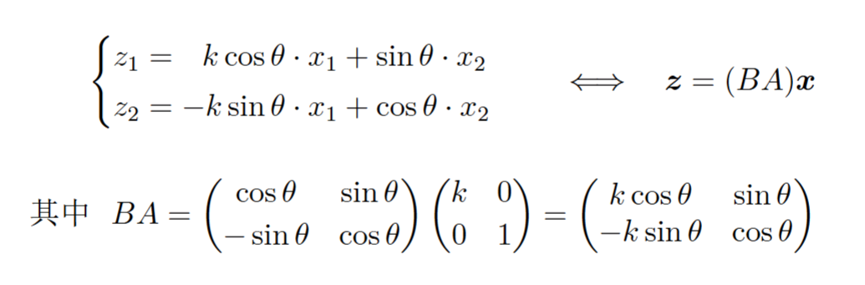
矩阵乘法就是线性变换（映射）的复合

Slide 16
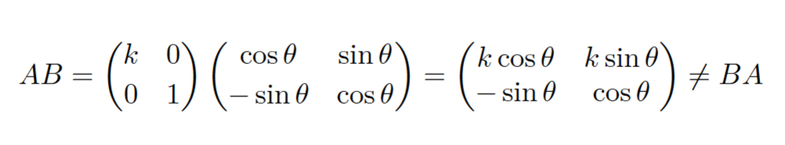
映射的复合若交换顺序，结果可能不同；矩阵乘法若交换顺序，结果也可能不同

Slide 17
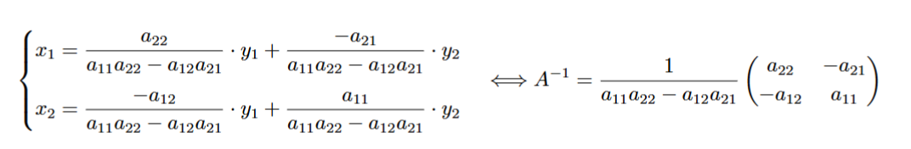
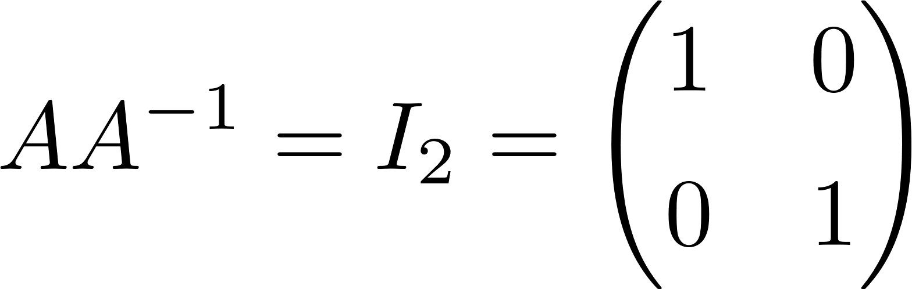
一个矩阵与其逆矩阵的乘积是单位矩阵

Slide 18
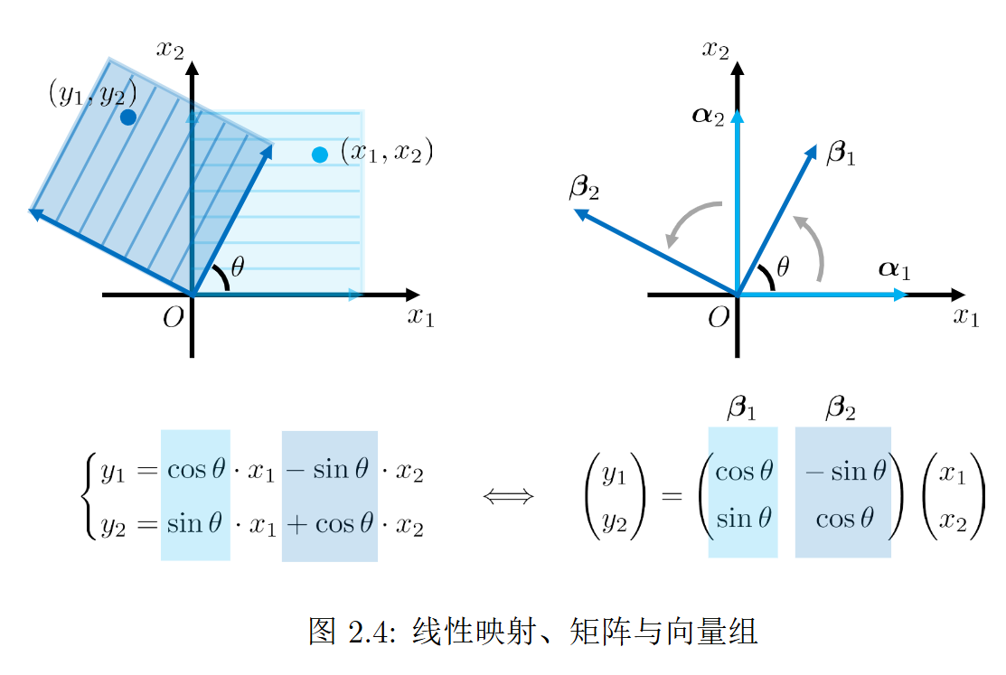
一个矩阵的列向量组就是标准正交基在线性映射下的像
标准正交基在线性变换下的像可以唯一确定一个线性映射（矩阵）

Slide 19
总结：
线性代数研究“平直均匀”的运动和变换，即线性映射（线性变换），非线性映射通过局部化和近似化变成线性映射
线性映射（变换）就是线性方程组
矩阵就是线性映射，线性映射就是矩阵
一个矩阵的列向量组就是标准正交基在线性映射下的像
线性映射（变换），矩阵，向量组中的性质可以“相互”翻译
线性方程组中的结论也是在研究这些东西的性质

